Slide 1
第四章 随机信号的线性建模
东南大学信息科学与工程学院
夏亦犁

Slide 2

全课程内容
1.离散时间信号处理基础(本科内容复习)
2.离散随机信号分析基础
  离散时间随机信号基本概念 ♠
  基本的正交变换(与信号正交展开、去相关)
  基本的参数估计方法
3.线性预测和格型滤波器(语音编码应用)♦
4.随机信号的线性建模 ♦
5.功率谱估计(与 频率估计、子空间分析)♠
6.最优线性滤波: 维纳滤波与卡尔曼滤波♠
7.自适应滤波器(线性系统的学习) ♠
8. 深度学习与人工智能信息处理
基本定义与基本概念
1. 信号的建模
2. 谱分析与
子空间分析
3.最优滤波
4. 自适应
与学习

Slide 3
4.1 随机信号的ARMA建模
  修正Yule-Walker方程法
  最小二乘的修正Yule-Walker方程法
4.2 随机信号的自回归(AR)建模
  AR建模的Yule-Walker法
  AR建模的协方差法
  AR建模的修正协方差法
  AR建模的格型参数法－Burg算法
4.3 随机信号的滑动平均(MA)建模
  谱因子分解法
  MA建模的Durbin法
4.4 应用实例
  范例1：功率谱估计
  范例2：基于约束格型滤波器的频率估计(介绍)

Slide 4
概 述
重要性：随机信号很常见,它是时间演化受随机或未知因素影响或驱动的信号，如清语音、图象、衰落信道、生医信号、太阳黑子数、经济数据等。实际分析和处理时需要对它们建模，线性模型是最基本的模型。
与确定性信号模型的区别：1)因随机过程只能被统计地表征, 其值只是概率地已知, 故确定性“误差平方和”不全面(但可用)，一般采用均方误差，或利用Yule-Walker方程。2)模型的输入激励信号不同。单位采样 vs 单位方差白噪声
Notes:
但可用：因为可以假设在宽平稳随机信号的框架下，误差信号是各态遍历的

Slide 5
内容简介
1) ARMA过程的建模：修正Yule-Walker方程法(MYWE)和最小二乘MYWE法。都是基于Yule-Walker方程的求解。
2) AR过程的建模：求解方程与线性预测正则方程等效；也类似于确定性全极点建模，主要差别是正则方程中的自相关的定义；有四种基本算法:自相关, 协方差, 修正协方差, Burg算法。
3) MA过程的建模：a) 谱因子分解法, 要将q阶MA过程的一个2q阶多项式进行因子分解；b) Durbin法，先用一个高阶全极点模型对MA过程建模，然后由全极点系数来获得MA系数的估计，从而避免了多项式求根运算。
Notes:
以随机信号的三种线性模型：ARMA, MA,及AR，将随机信号建模为单位方差白噪声激励线性移不变的极零点滤波器

Slide 6
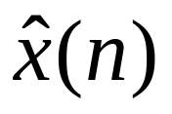
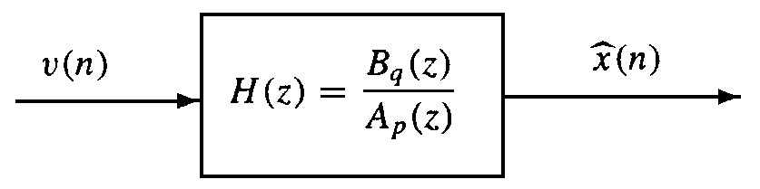
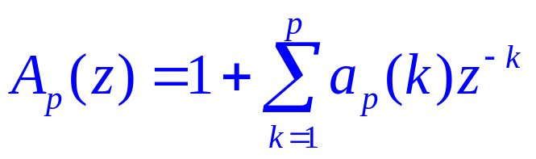
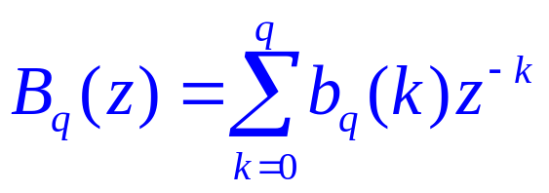
§4.1 随机信号的ARMA建模
问题：已知x(n)的有限观测，要将x(n)建模为单位方差白噪声v(n)激励一个p极点q零点的因果LTI滤波器H(z)的输出 。

Slide 7
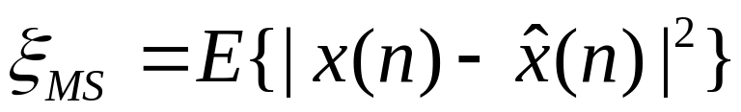
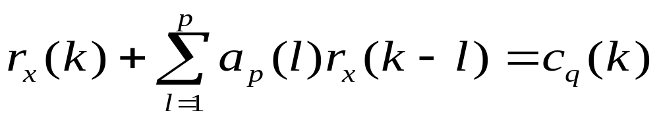
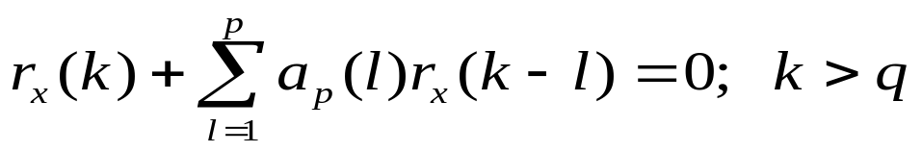
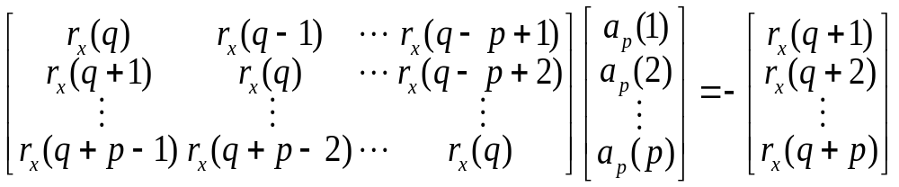
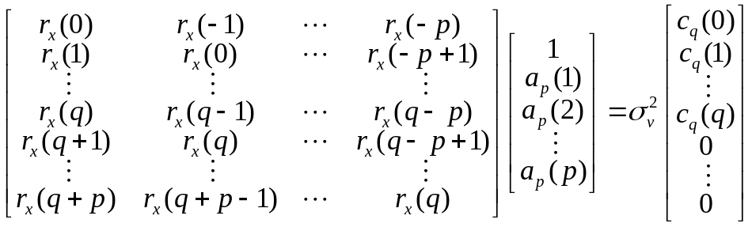
采用均方误差?
求解一组非线性方程,不太成功
成功的求解思路是利用 Yule-Walker方程:
h(n)因果，则 k>q时，有c_{q}(k)=0，Yule-Walker方程就只是系数a_{p}(k)的函数:
ARMA信号的
Yule-Walker方程
Notes:
取误差函数对估计参数（滤波器系数）的偏导数为0，结果都是求解一组非线性方程

Slide 8
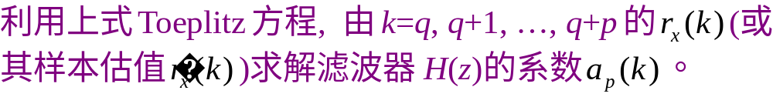
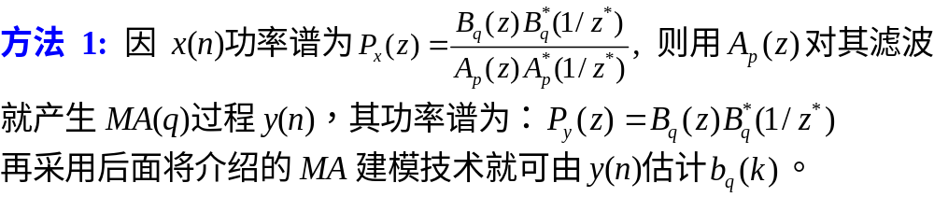
再求分子系数：1) x(n)滤波法; 2) c_{q}(k)序列法。→ P_{y}(z)
一、修正Yule-Walker方程(MYWE)方法
首先求分母系数：可采用Trench算法求解Toeplitz方程。
确定系数a_{p}(k)后, 再求MA系数b_{q}(k) ,可采用多种方法。
Notes:
Trench算法将对称正定矩阵分解为下三角矩阵与对角矩阵的乘积，通过迭代方式计算逆矩阵。

Slide 9
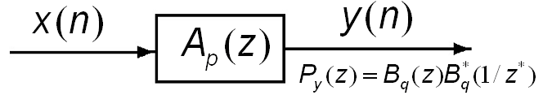
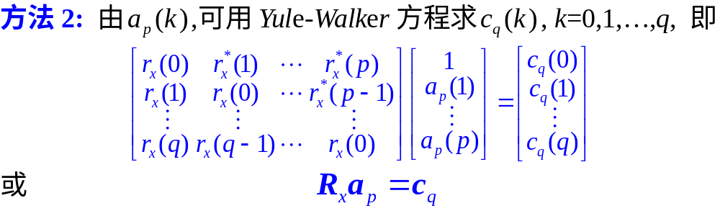
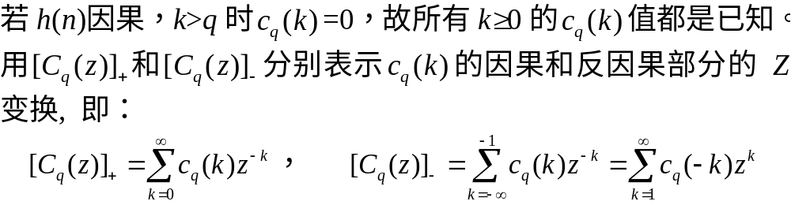
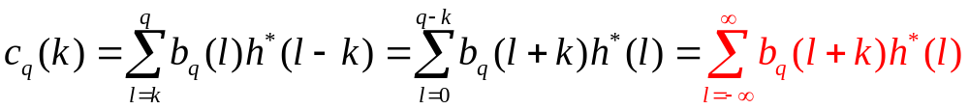
注意:

Slide 10
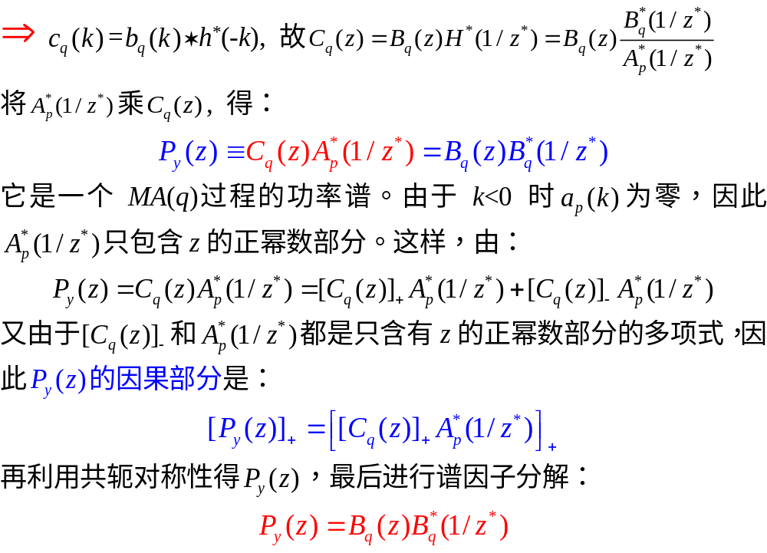
Notes:
回忆一下，C_qk是b_qk和h(-k)*的卷积。

Slide 11
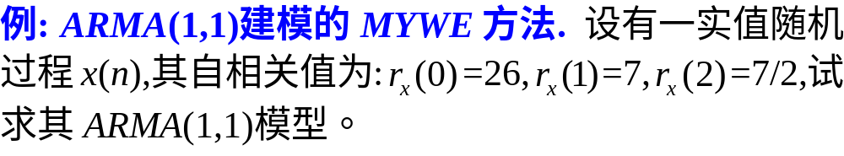
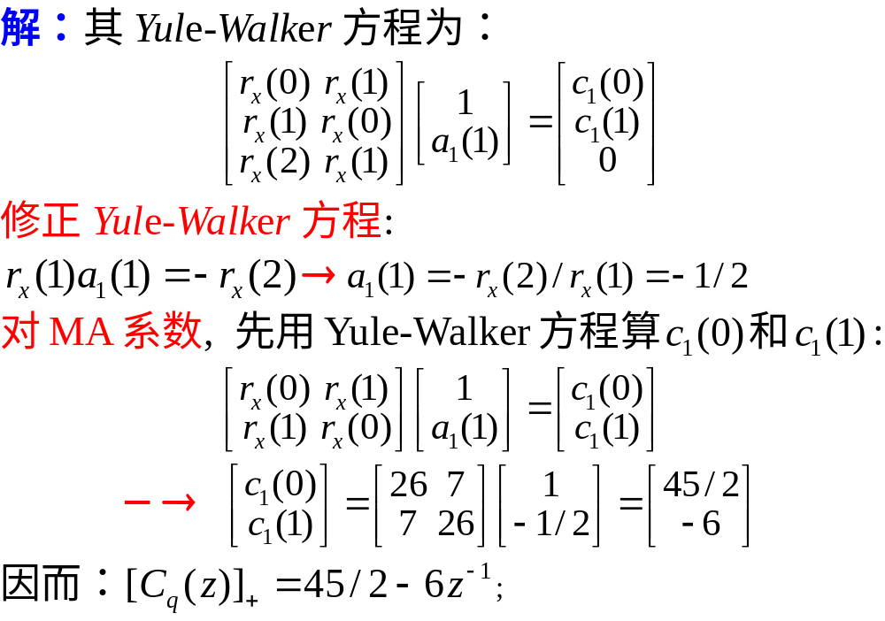

→

Slide 12
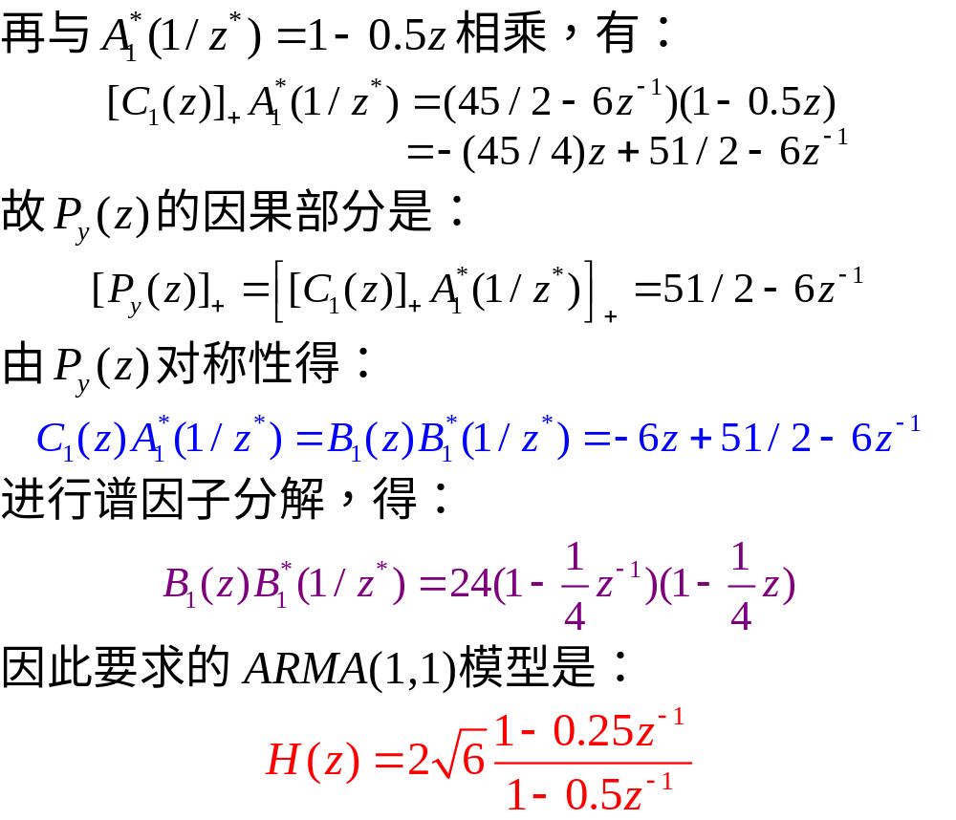

Slide 13
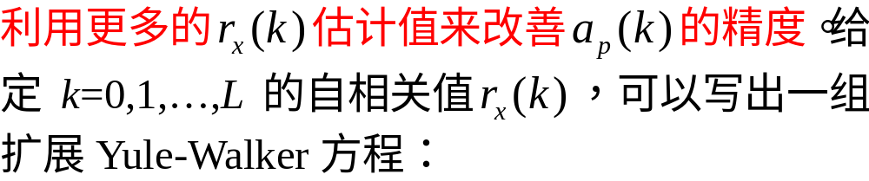
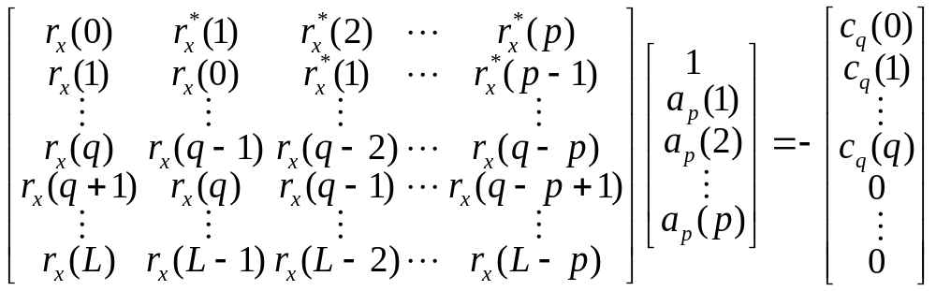
二、最小二乘MYWE方法

Slide 14
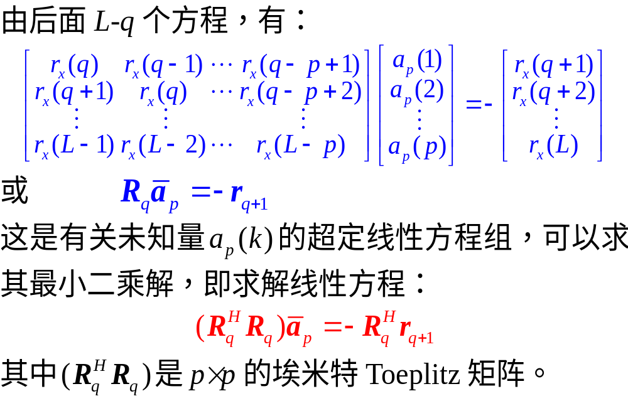

Slide 15
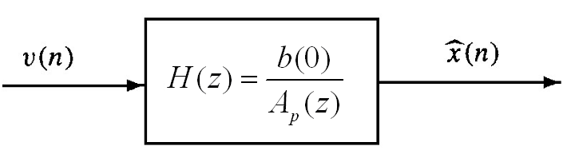
§4.2 随机信号的AR建模
问题：已知x(n)的有限观测，要将x(n)建模为单位方差白噪声v(n)激励一个全极点因果LTI滤波器H(z)的输出。
Notes:
宽平稳P阶AR过程是ARMA在q=0时刻特例。为产生一个AR(P)过程，可将单位方差通过全极点滤波器。AR建模与第三章的线性预测建模是等价的，第三章的具体预测建模算法在这里可直接应用。本节将算法做总结性介绍，并增加有关格型全极点模型的性质内容。

Slide 16
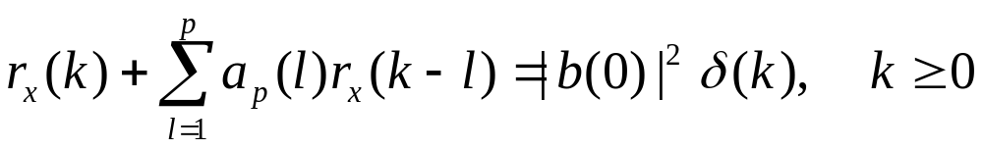
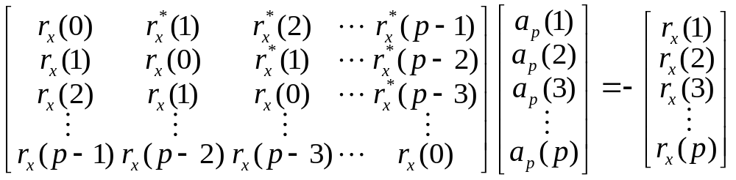
一、AR建模的Yule-Walker法
求a_{p}(k)系数=？利用其Yule-Walker方程
Notes:
先看1-p阶的Yule-Walker方程组，求得a_p

Slide 17
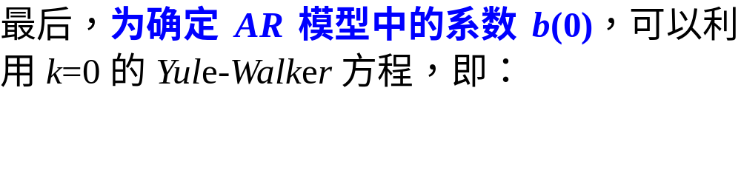
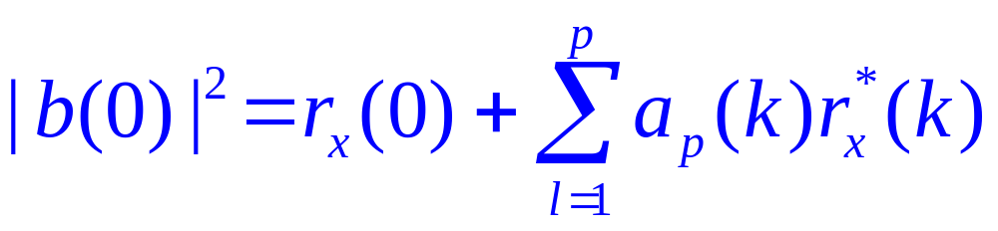
1)与MSE线性预测建模相比, 求解方程等价。
2)与确定性全极点建模正则方程相比，两个方程的形式相同，唯一的差别是自相关r_{x}(k)的定义不相同。确定性全极点Prony法(自相关法)中r_{x}(k)是确定性自相关，而随机全极点建模的Yule-Walker法中r_{x}(k)是统计自相关。

Slide 18
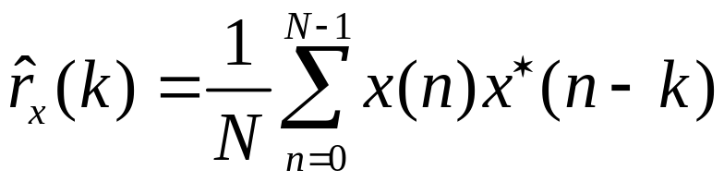
几点说明：
1、多数应用中,统计自相关r_{x}(k)是未知, 必须由样本值来估计。给定0≤n<N的x(n)值,可估计样本自相关为:
而若用该估计值代替统计自相关r_{x}(k), 就回到了自相关法。因此, 尽管确定性和统计性的全极点建模在原理(激励信号)上有重要不同,但若自相关序列必须估计时,这两种方法的求解过程是等效的。
2、随机自相关正则方程也可通过均方预测误差最小化来获得, 得到的就是Yule-Walker方程那样的形式。
3、又考虑到工程应用中, 均方预测误差也可用有限区间上的误差平方和来代替或近似，因此协方差类算法也可以用于AR过程的随机建模。

Slide 19
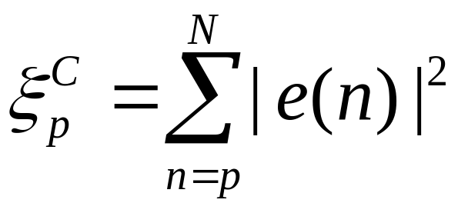
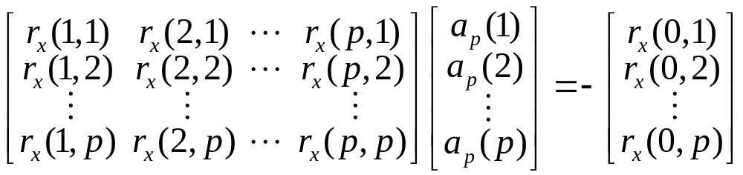
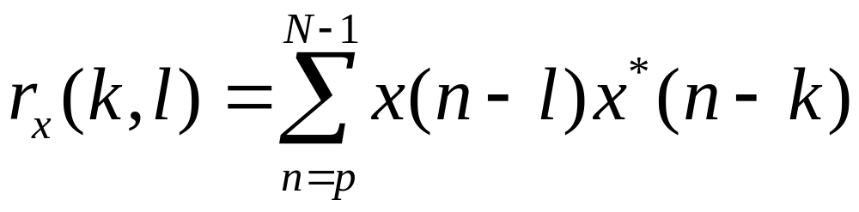
二、 AR建模的协方差法
协方差正则方程:
其中:

Slide 20
协方差法的优、缺点
优点:
1)求模型系数时不需对数据加窗,故对短数据记录它可获得比自相关法更高的谱分辨率。而N>>p时,两种方法差别就变得可以忽略。
缺点:
1)计算稍复杂些, 求解非Toeplitz方程(协方差算法); 2)模型不一定稳定。

Slide 21
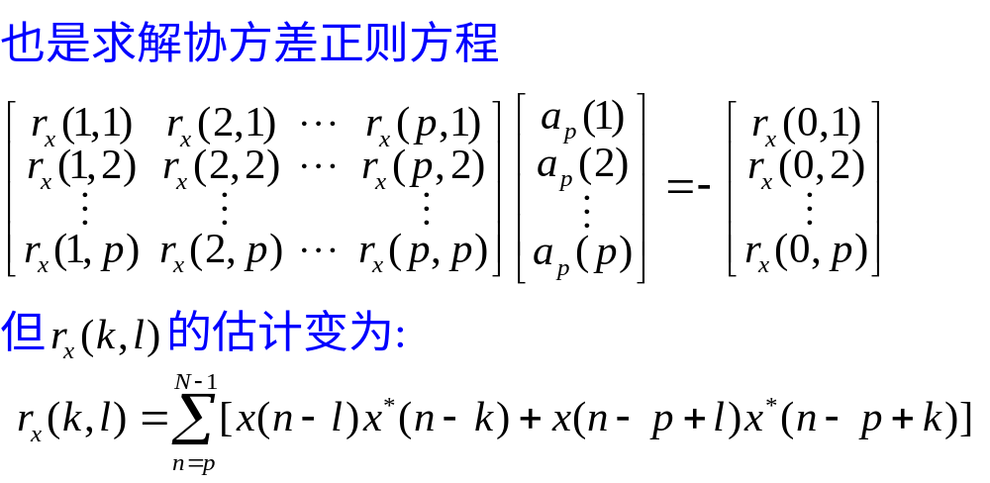
三、 AR建模的修正协方差法
优点: 1) 可给出统计稳定的高分辨率谱估计。2) 在白噪声环境谐波分析中,噪声导致的谱峰偏移比其它AR技术的小。3) 不会引起谱线分裂.
缺点: 1) r_{x}(k,l)的计算复杂； 2)还要求解非Toeplitz方程(已提出较高效的Marple求解算法) 。
Notes:
修正协方差法，在求解AR参数时，跟Burg算法类似，最小化前向加后向预测误差的平方和，等效确定性自相关估计为

Slide 22
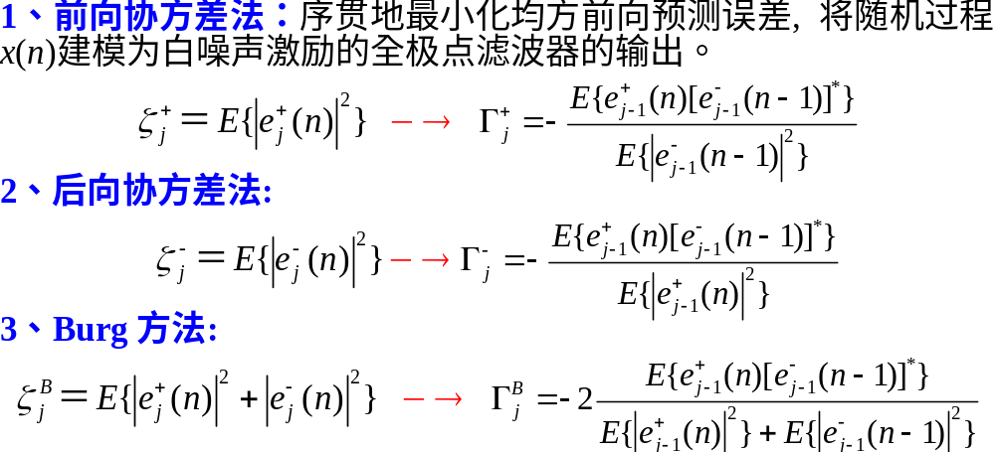
将格型预测建模中的最小平方误差替换为均方误差，就很容易将前面介绍的格型预测方法用于随机信号的AR建模。
四、 AR建模的格型参数法－Burg算法

Slide 23
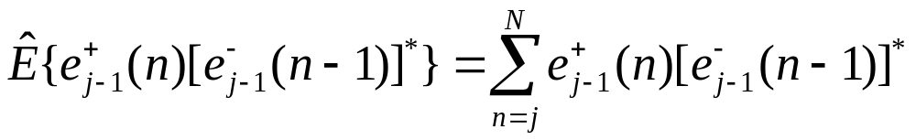
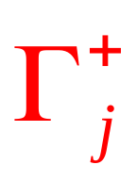
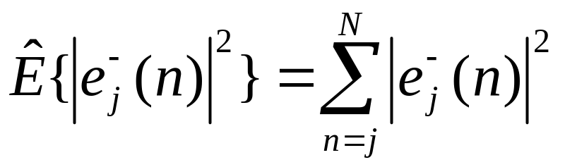
注意: 实际中这些集总统计平均量E{⋅}是未知的,必须由给定数据估计它们。但将E{⋅}用样本估值来代替, 就回到了前面讨论的LS-Burg方法。例如:
Burg算法优点：1)可用于中高分辨率谱估计；2)计算效率较高，且不需估计自相关序列；3)产生稳定的模型。
缺点：主要是会引起谱线分裂,且估计谐波频率时易产生偏差，等。⇒ 利用加权函数

Slide 24
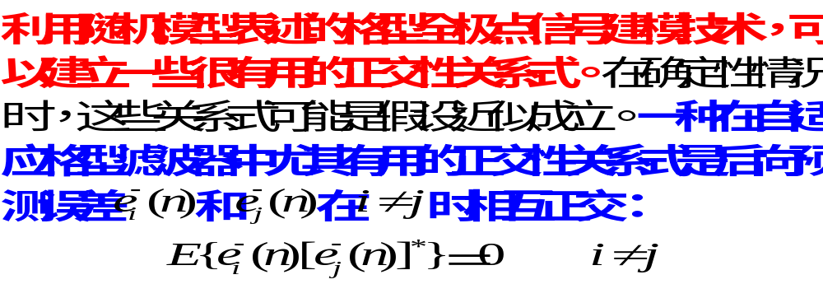
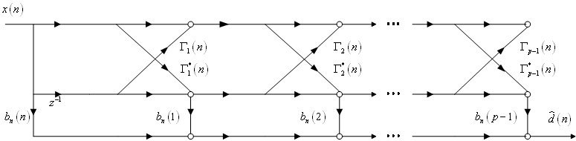
利用后向预测误差正交性的联合过程估计子模型

Slide 25
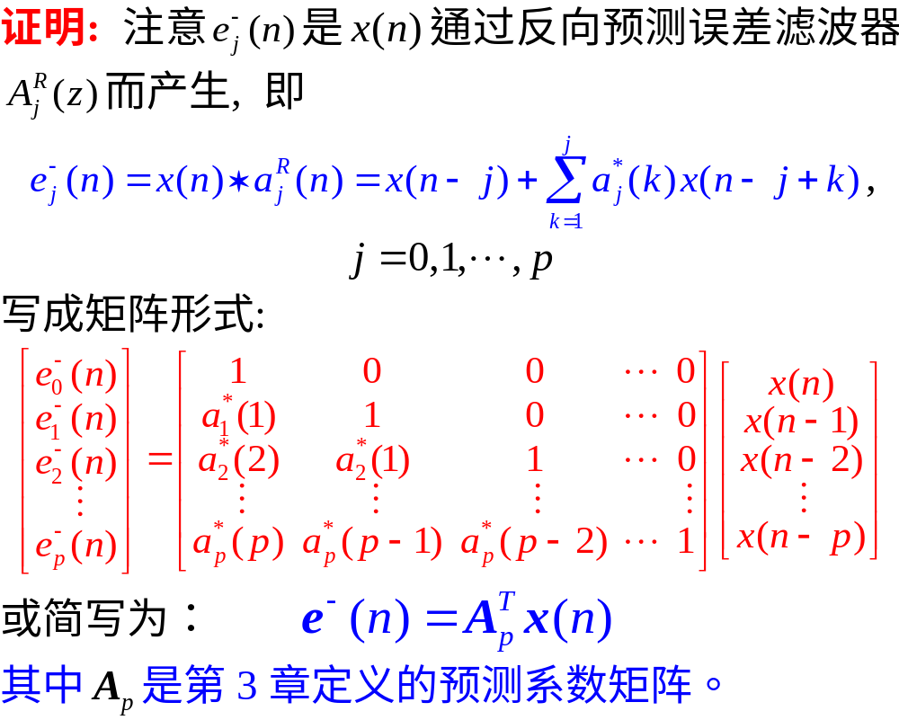

Slide 26
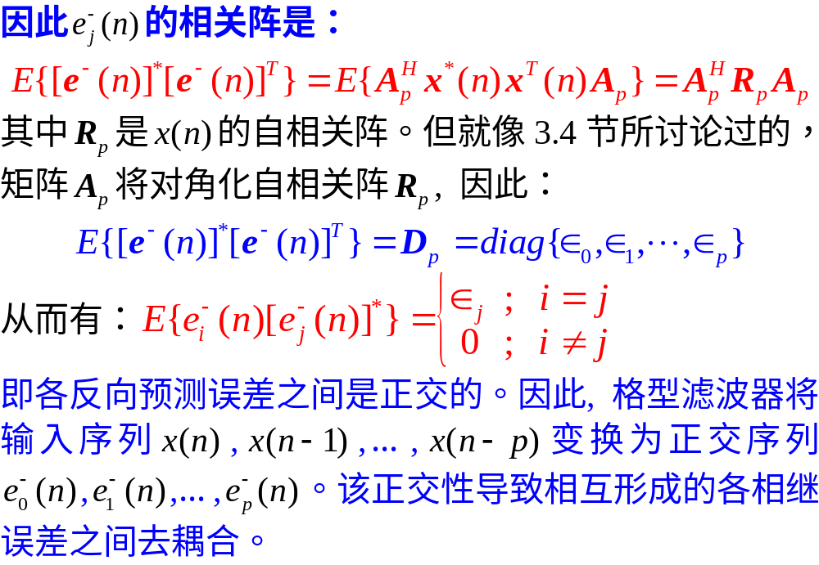

Slide 27
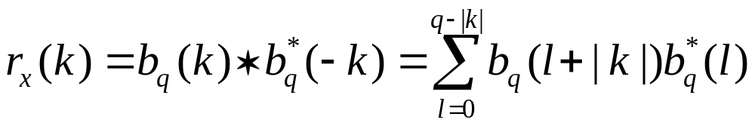
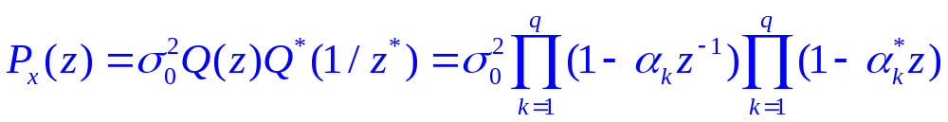
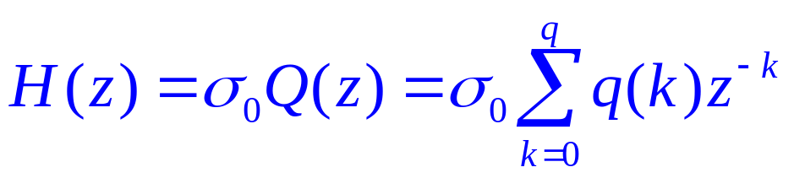
§4.3 随机信号的MA建模
问题：已知x(n)有限观测，将x(n)建模为单位方差白噪声v(n)激励q阶FIR滤波器H(z)的输出。求b_{q}(k)系数=？
用Yule-Walker方程?
是非线性方程
一、谱因子分解法:
--- B_{q}(z)模型不唯一
Notes:
跟AR过程不同，Yule-Walker方程对于MA系数b_q是二阶非线性的，求解困难。MA(q)过程的自相关在|k|>q时为0。其中Q(z)为最小相位的q阶首1多项式，即|alpha_k|<=1，但此解不唯一，我们可以将最大相位Q*（1/z*)当成H(z)。

Slide 28
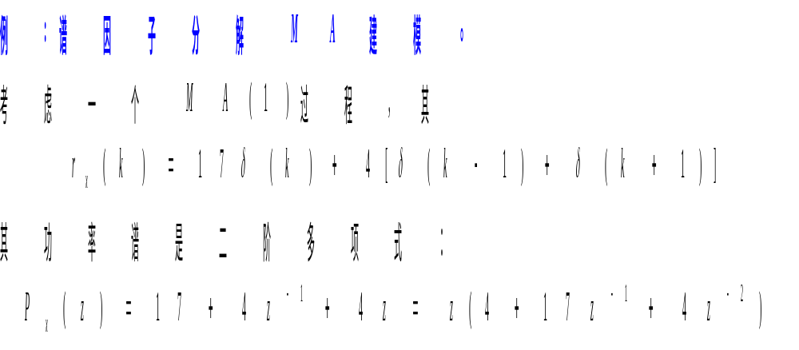
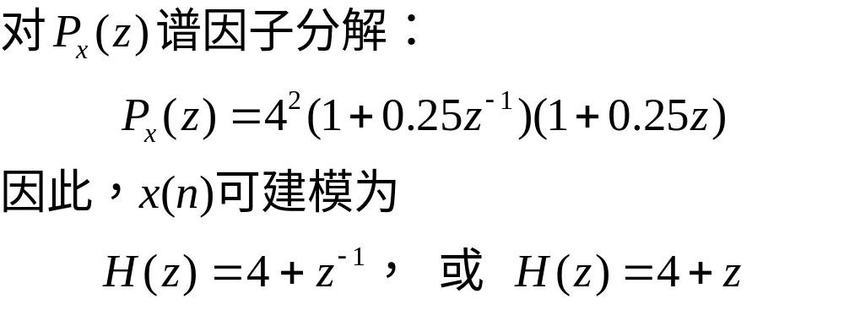

Slide 29
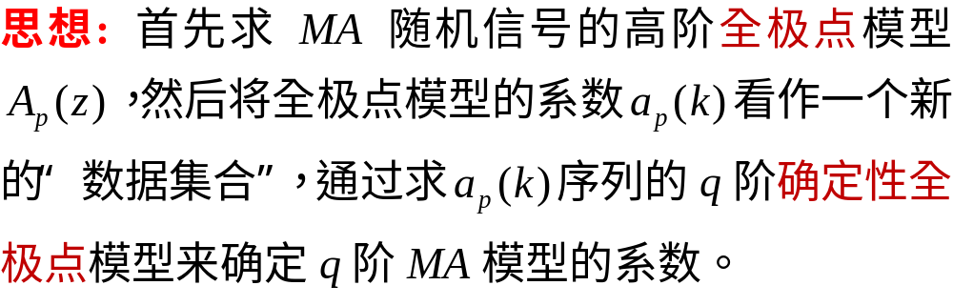
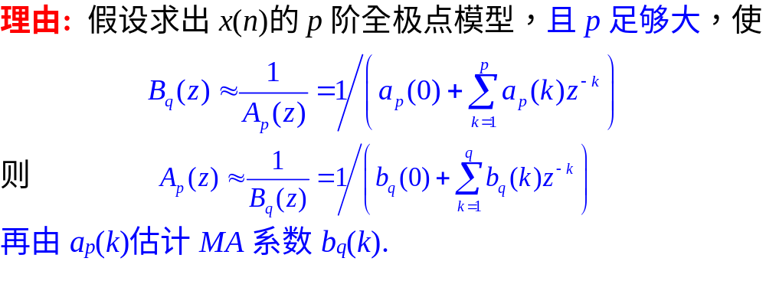
二、Durbin法MA建模

Slide 30
(介绍)Wold分解定理：任何一个有限方差的平稳ARMA或MA模型都可以表示成唯一的、阶数可能是无穷大的AR模型;同样地, 任何一个有限方差的平稳ARMA或AR模型都可以表示成唯一的、阶数可能是无穷大的MA模型。
Durbin算法步骤:
1. 给定n=0,1,…,N-1时的x(n)或 N个r_{x}(k), 求x(n)的p阶全极点模型，并用全极点模型的增益(分子系数)归一化各系数。一般选择模型阶数p为MA过程的阶数q的约4倍以上。
2. 将第1步导出的AR系数作为数据，求序列a_{p}(k)的q阶确定性全极点模型，所获得的模型系数除以增益项后，就是所求的MA模型的系数。

Slide 31
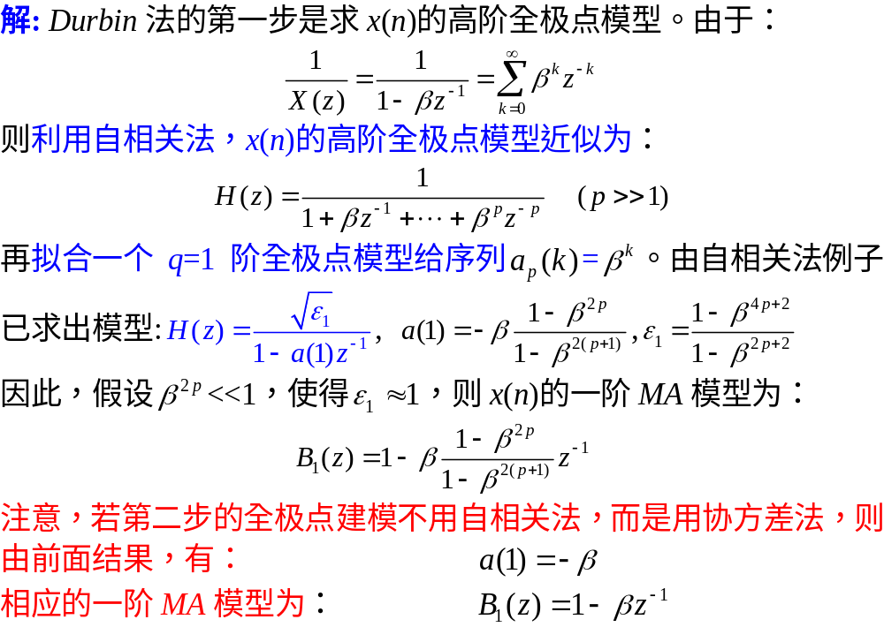

Slide 32
§4.4 应用实例
范例1：功率谱估计
  功率谱估计的AR模型法
  功率谱估计的MA模型法
  功率谱估计的格型参数法
范例2：基于约束格型滤波器的频率估计
范例3: 数据序列的ARIMA建模与预测

Slide 33
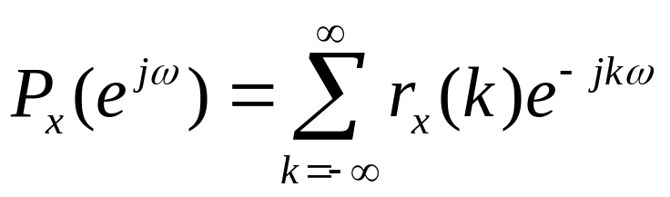
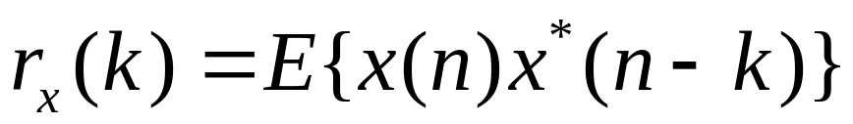


一、范例1: 功率谱估计
WSS过程x(n)功率谱为:
Notes:
仅有N+1个值只能估计出|k|《=N的自相关值

Slide 34


Slide 35


Slide 36

Notes:
相关图法

Slide 37

Notes:
AR模型法效果更好，但也有缺陷：假定x(n)是AR过程，若x(n)不是AR或者不能用AR逼近，则谱估计完全错误。而需要对AR过程的阶数P精准估计。

Slide 38

2、功率谱估计的MA模型法：设已知MA(4)过程的128个准确样点，直接计算r_{x}(k)估计功率谱的效果较差，而基于Durbin法的模型谱估计的效果好。
直接计算r_{x}(k)所估计的功率谱(多次估计求平均)

Slide 39

MA(4)模型法功率谱估计
(Durbin算法建模: p=32, q=4)

Slide 40
基于模型的谱估计也有两个缺陷:
首先，假定了x(n)是如何建模的。例如在上例中，假定了x(n)是一个AR(p)过程。若x(n)不是一个AR过程，也不能用一个AR过程精确地逼近，则该方程将导致一个错误的谱估计。
第二个问题是要求要知道过程的阶数。若阶数p未知, 则必须利用某些准则选择合适的模型阶数, 若该准则没有产生p的准确估计, 则对x(n)的建模将是超定(p太大)的, 或是欠定的(p太小), 两种情况一般都导致谱估计的不精确。

Slide 41


3、功率谱估计的格型参数模型法
例：设信号为3个等功率的复谐波之和(A₁=A₂=A₃, f₁=0.1, f₂=0.15, f₃=0.4), 观测噪声为加性的零均值单位方差的复高斯白噪声, SNR=100dB, 10dB, 0dB。已知100点观测数据，试求其功率谱估计(建模阶数p=10)。

Slide 42

Burg方法, 100个数据点, SNR=100dB

Slide 43

直接计算r_{x}(k)并平滑估计功率谱, 100个数据点, SNR=100dB

Slide 44

Burg方法, 100个数据点, SNR=10dB

Slide 45

直接计算r_{x}(k)并平滑估计功率谱, 100个数据点, SNR=10dB

Slide 46

Burg方法, 100个数据点, SNR=0dB

Slide 47

直接计算r_{x}(k)并平滑估计功率谱, 100个数据点, SNR=0dB

Slide 48



二、范例2:基于约束格型滤波器的频率估计(介绍)
考虑约束格型FIR滤波器，其最后一级格型参数约束为1（所有零点在单位圆上），作为一个自适应频率估计器。

Slide 49

单位圆上两个零点的轨迹
起点

Slide 50

实验结果：(四次实验)

Slide 51
A=200; phi=0; wo=0.3*pi;
N=1000; n=0:N-1; y=A*cos(n*wo+phi);
Py=norm(y)^2; randn('state',[11;29]); w=randn(size(y));
Pw=norm(w)^2;
SNR=10*log10(Py/Pw); y=y+w; figure(1); plot(n,y); title(['The sinusoid plus ZMWG noise at SNR ',num2str(SNR)]); yn=y(3:N-1); yn1=y(2:N-2); yn2=y(1:N-3); gamma1=-(yn*yn1’+yn1*yn2')/(2*yn1*yn1') z=-gamma1+sqrt(gamma1^2-1) est_freq=angle(z)/pi

Slide 52



Slide 53



Slide 54



Slide 55



Slide 56

何时估计精度较高？
1) 增加数据点数；
2) 增加信噪比SNR；
3) 当ω₀接近CRLB较低处，例如0.4π时。

Slide 57

三、范例3: 数据序列的ARIMA建模与预测(介绍)
(ARIMA：自回归差分滑动平均模型)
ARIMA数据建模
  1、利用差分把非平稳序列x(n)变成平稳的序列y(n)： y(n)=x(n)-x(n-1)
  2、对y(n)进行ARMA建模, 例如ARMA(1,1)建模： y(n)= a(1)y(n-1)+w(n)-b(1)w(n-1)
  所以是数据序列x(n)的ARIMA(1,1,1)建模。更一般的是ARIMA(p,d,q), 其中d是差分平稳化的次数.
  3、差分与和分：
  x(n)=y(n)+y(n-1)+y(n-2)+…

Slide 58



三、范例3: 数据序列的ARIMA建模与预测
(ARIMA：自回归差分滑动平均模型)
非平稳数据序列
左边序列的一阶差分序列
平稳性检验：看自相关图是否拖尾或截尾
Notes:
平稳随机过程的自相关图拖尾：自相关系数或偏自相关系数逐渐衰减至零，不突然截断，例如AR过程；自相关系数在某阶后突然变为零，例如MA过程

